Slide 1

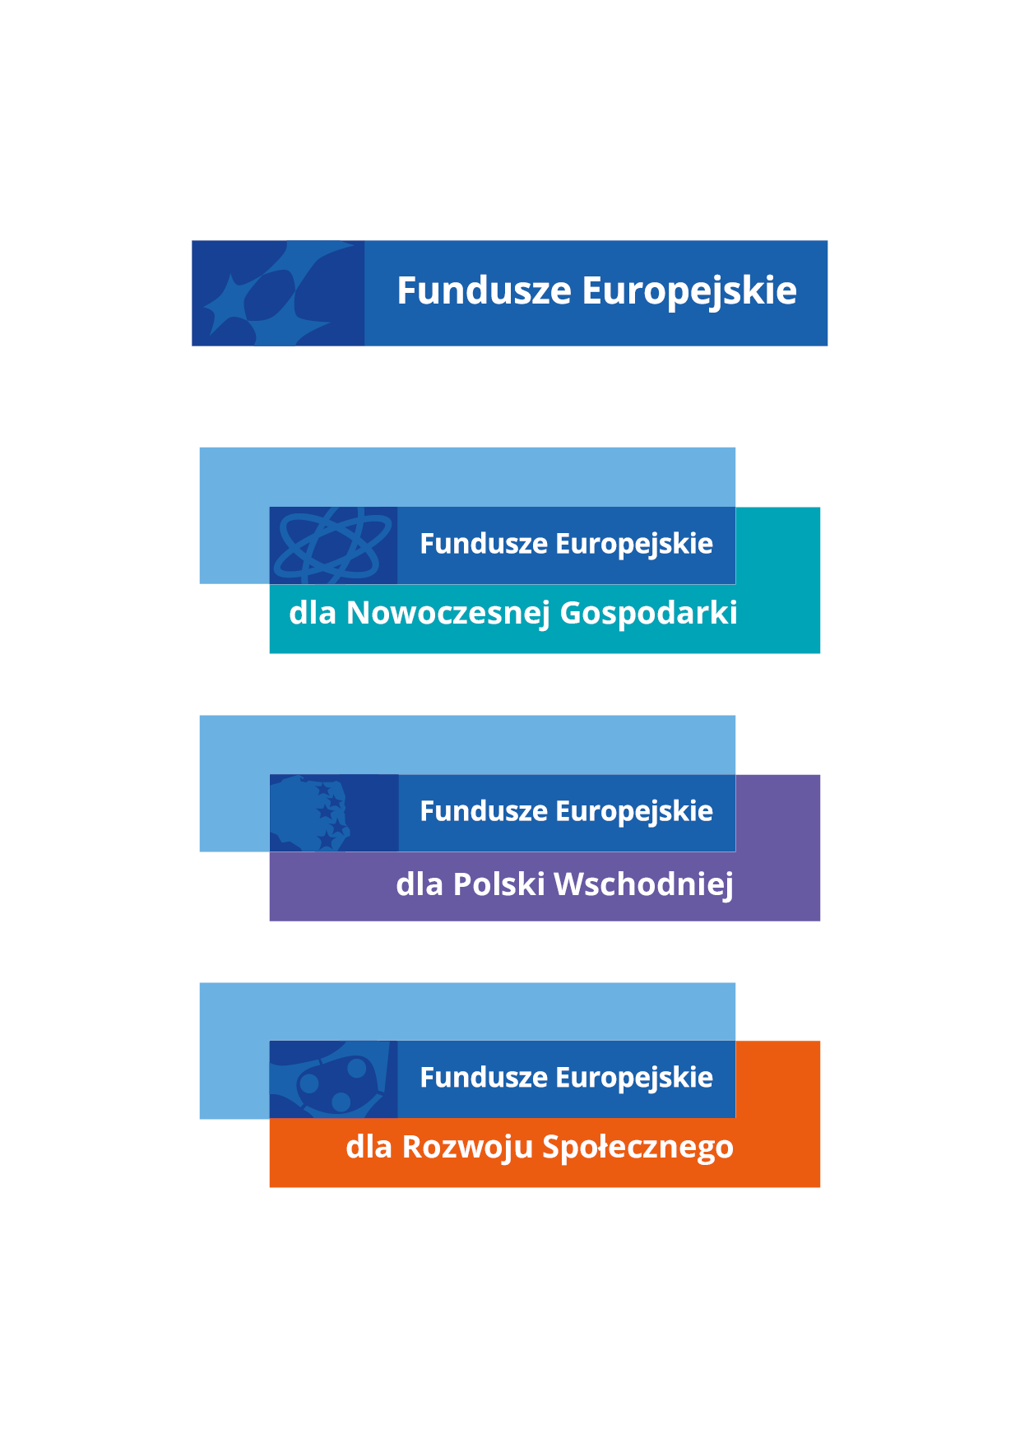

Fundusze Europejskie 2021-2027 dla startupów
Opole, 19 kwietnia 2023 r.

Slide 2


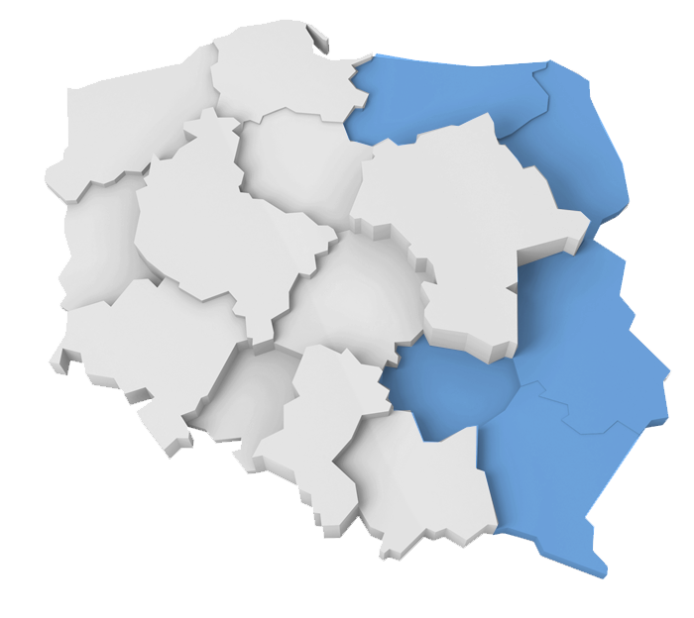
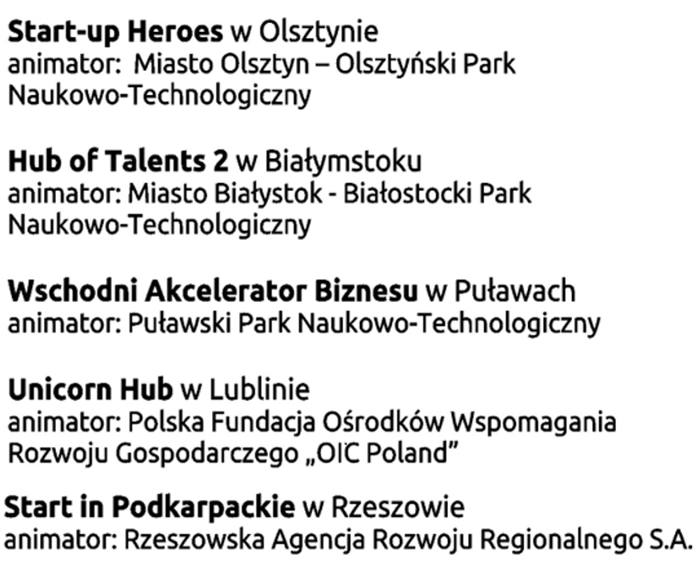
Platformy startowe dla nowych pomysłów
2014 - 2020
Platformy startowe
Olsztyn
Białystok
Inkubacja
Puławy
Lublin
Rzeszów
www.parp.gov.pl

Slide 3





Platformy startowe
dla nowych pomysłów
2014 - 2020
osoba fizyczna – żadnych dodatkowych wymagań
wymóg założenia spółki kapitałowej w makroregionie
inkubacja w oparciu o kamienie milowe
Kto?
zapewnienie powierzchni biurowej, obsługi księgowej, podatkowej i prawnej
opieka menagera inkubacji, dedykowani mentorzy
specjalistyczne usługi indywidulane (IT, design, inżynieryjne, etc.)
dostęp do dużego biznesu
warsztaty z wystąpień publicznych oraz prezentacji
Inkubacja
Co?
zweryfikowany rynkowo model biznesowy
MVP
dostęp do konkursu 1.1.2 POPW
Korzyści
Faza I:
Inkubacja

Slide 4
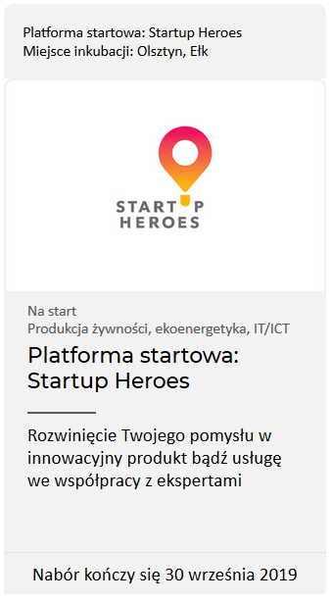
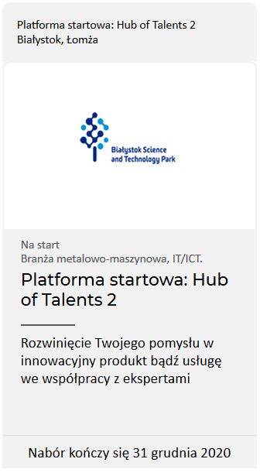
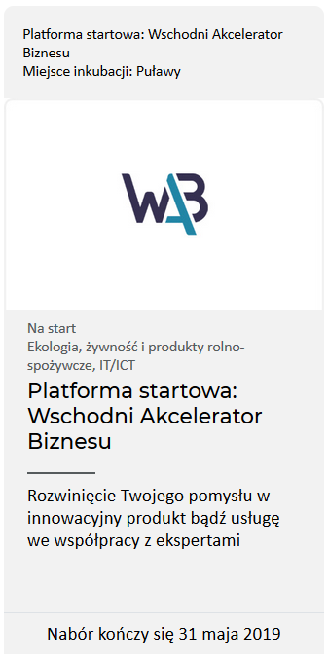
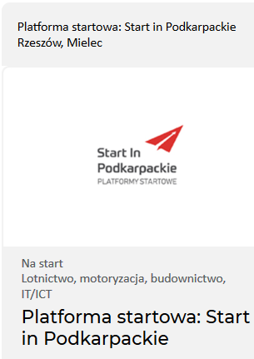
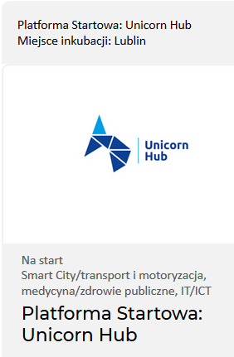
Platformy startowe dla nowych pomysłów 2014-2020
Inkubacja
Rezultaty
> 10 tys.
wniosków inkubacyjnych
~1,5 tys.
zawartych umów inkubacji
~530 projektów z dotacją PARP do 1 mln PLN

Slide 5

Rozwój startupów w Polsce Wschodniej 2014 - 2020
Faza II: Rozwój startupu
– wdrożenie produktu
mikro-, małe przedsiębiorstwa po inkubacji 1.1.1 POPW
dysponujące MVP i zweryfikowanym modelem biznesowym
oferujące innowacyjny produkt
Kto?
projekt trwający do 24 miesięcy;
wdrożenie produktu na rynek – sprzedaż;
wynagrodzenia, środki trwałe, usługi, info-promo, etc.
Inkubacja
Co?
dofinansowanie projektu do 85% kosztów kwalifikowanych
max. 1 mln PLN dofinansowania per projekt
zaliczki / refundacje
koszty pośrednie rozliczane stawką ryczałtową
Ile?

Slide 6
Co można sfinansować w ramach projektu?
Dofinansowanie
Koszty bezpośrednie:
1) środki trwałe inne niż nieruchomości,
2) wartości niematerialne i prawne,
c) informacja i promocja,
d) udział w targach, wystawach i misjach gospodarczych,
e) usługi zewnętrzne, z wyjątkiem usług szkoleniowych,
f) wynagrodzenia personelu,
g) zakup surowców lub materiałów.
Koszty pośrednie (stawka ryczałtowa: 15% kosztów wynagrodzeń)
Ile?

Slide 7

Platformy startowe
2021 – 2027
FEPW 2021-2027
Platformy
startowe
Kontynuacja instrumentu
do 2027 r.
Bardziej funkcjonalne partnerstwo
Poszerzenie autonomiczności startupów w toku inkubacji (cash dla startupów)
Środki na inwestycje
dla najlepszych (miliony
dla przychodowych startupów)
Bardziej zwinne, krótsze projekty (uproszczone metody rozliczania)

Slide 8
FEPW 2021-2027
Platformy
startowe
Platformy startowe 2021 – 2027
Komponent I: Inkubacja – rozwój nowego pomysłu biznesowego
Platformy startowe jako kompleksowy program inkubacji.
Wsparcie osób, które chcą założyć firmę w Polsce Wschodniej oraz rozwijać jej działalność na rynku krajowym i międzynarodowym.
Weryfikacja pomysłów i koncepcji biznesowych celem wdrożenia innowacyjnego produktu (wyrobu lub usługi).
Alokacja: 120 mln PLN
Nabór: 18.04 – 21.06.2023 r.

Slide 9
FEPW 2021-2027
Platformy
startowe
Platformy startowe 2021 – 2027
Komponent IIa: Wsparcie rozwoju działalności gospodarczej startupu
Po zakończeniu inkubacji w Platformie startowej startupy mają możliwość
uzyskania bezzwrotnego wsparcia finansowego na dalszy rozwój działalności
i wejście z produktem na rynek (pierwsza sprzedaż).
Maksymalna intensywność wsparcia: 85% kosztów kwalifikowanych.
Maksymalna wartość dofinansowania projektu: 600 tys. PLN.
Komponent dostępny również dla startupów – absolwentów Platform
startowych POPW 2014-2020
Alokacja: 60 mln PLN
Nabór: 05.09 – 31.10.2023 r.
Startup

Slide 10
FEPW 2021-2027
Platformy
startowe
Platformy startowe 2021 – 2027
Komponent IIb: Wsparcie rozwoju działalności gospodarczej startupu
Po skorzystaniu z komponentu IIa przedsięwzięcia o kluczowym potencjale, wymagające zaangażowania znacznych środków i dłuższego okresu realizacji, mają możliwość uzyskania wsparcia na dalszy rozwój działalności.
Maksymalna intensywność wsparcia: 85% kosztów kwalifikowanych.
Maksymalna wartość dofinansowania projektu: 3 mln PLN.
Alokacja: ~60 mln PLN
Nabór: 2025 r.
Startup

Slide 11

Fundusze Europejskie dla Nowoczesnej Gospodarki
Programy akceleracyjne
POIR 2014-2020
Pilotaże inno_LAB:
- ScaleUp
- Electro ScaleUp
- Poland Prize
Działanie 2.5
Programy akceleracyjne
Działanie 2.5
Programy akceleracyjne
– Poland Prize
Notes:
PARP realizacja modułu ogólnego dla MŚP gdzie obligatoryjne są prace B+R lub wdrożenie innowacji.
Głównymi odbiorcami wsparcia w ramach 1. Priorytetu są przedsiębiorcy (MŚP oraz duże przedsiębiorstwa, w tym small mid-caps i mid caps53) oraz konsorcja z udziałem przedsiębiorstw oraz organizacji pozarządowych oraz innych podmiotów, np. organizacji badawczych.
Wsparcie kierowane jest przede wszystkim do przedsiębiorstw z sektora MŚP, których w największym stopniu dotykają bariery działalności B+R i innowacyjnej.
W przypadku realizacji projektów przez konsorcja (również z organizacją badawczą czy organizacją pozarządową), obligatoryjnym warunkiem jest, aby w jego skład wchodziło przedsiębiorstwo, jako lider konsorcjum.
Moduł - B+R
W ramach tego modułu, Wnioskodawca może uzyskać finansowanie na wszystkie lub wybrane elementy procesu badawczego – od badań przemysłowych, przez prace rozwojowe, w tym tworzenie demonstratora/prototypu, testowanie go (również z zaangażowaniem odbiorców ostatecznych), zgodnie z zakresem przewidzianym w GBER. W ramach projektu dopuszczalna jest wielokrotna realizacja niektórych etapów badań i prac rozwojowych, jeśli będzie to niezbędne dla uzyskania efektów możliwych do komercjalizacji. Efektem modułu B+R powinno być opracowanie innowacyjnego rozwiązania możliwego do wdrożenia w działalności gospodarczej. Wdrożenie może być dofinansowane w ramach tego samego projektu, w module „Wdrożenie innowacji” lub w całości z innych środków.
Moduł – Wdrożenie innowacji
W ramach tego modułu możliwe jest finansowanie wdrożenia w działalności przedsiębiorstwa wyników prac B+R, w formie innowacyjnych rozwiązań, spójnych z obszarami krajowych inteligentnych specjalizacji, a także innych kosztów bezpośrednio związanych z tymi wdrożeniami. Prace B+R mogą być dofinansowane w ramach modułu „B+R”, sfinansowane z innych środków lub zakupione przez Wnioskodawcę.
Moduł – Infrastruktura B+R
W ramach tego modułu Wnioskodawca może uzyskać finansowanie inwestycji w infrastrukturę niezbędną do realizacji agendy badawczej na rzecz tworzenia innowacyjnych produktów lub usług spójnych, z obszarami krajowych inteligentnych specjalizacji. Infrastruktura musi służyć realizacji prac przemysłowych lub eksperymentalnych prac rozwojowych, zgodnie z definicją w GBER. Agenda badawcza może być dofinansowana w ramach modułu „B+R” lub zrealizowana w całości z innych środków.
Moduł – Kompetencje
Realizacja prac B+R, wdrażanie ich wyników oraz wprowadzanie innowacji jest możliwe, gdy pracownicy oraz kadra zarządzająca przedsiębiorstwa posiadają odpowiednie umiejętności. Wsparcie udzielane w tym module umożliwia doskonalenie kompetencji pracowników i osób zarządzających (związanych z pracami B+R), zdobywanie przez nich nowych umiejętności i kwalifikacji, w tym kwalifikacji włączonych do Zintegrowanego Systemu Kwalifikacji (ZSK), rozumiane jako formalne potwierdzanie posiadanych kompetencji przez uprawniony do tego podmiot lub kwalifikacji i kompetencji rekomendowanych przez Sektorowe Rady ds. Kompetencji (również w ramach dedykowanych konkursów), w szczególności z zakresu obszarów: prac B+R, inteligentnych specjalizacji, transformacji przemysłu w kierunku gospodarki 4.0, transferu technologii, zarządzania innowacjami, komercjalizacji wyników prac B+R, kompetencji z zakresu internacjonalizacji, ochrony własności przemysłowej, cyfryzacji, polityki klimatycznej, ekoprojektowania, gospodarki o obiegu zamkniętym, gospodarki niskoemisyjnej, a także kompetencji niezbędnych do obsługi infrastruktury badawczej sfinansowanej w ramach kompleksowego projektu.
Moduł – Zazielenienie przedsiębiorstw
Celem wsparcia oferowanego w ramach modułu jest transformacja przedsiębiorstw w kierunku zrównoważonego rozwoju oraz gospodarki o obiegu zamkniętym, w tym rozwój nowych modeli biznesowych. Realizacja modułu ma wpływać na zmianę myślenia przedsiębiorstw o całości prowadzonej działalności gospodarczej, uwzględnienia jej aspektów środowiskowych i przestawieniu jej na model cyrkularny: od wyboru kontrahentów i zasobów, przez projektowanie produktów i usług, aż po zrównoważoną produkcję i zarządzanie odpadami oraz cyklem życia produktów. Moduł obejmuje wsparcie ekoprojektowania, przeprowadzania ocen środowiskowych i dotyczących cyklu życia produktu (Product Environmental Footprint (PEF), Life-Cycle Assessment (LCA), weryfikacji technologii środowiskowych (Environmental Technology Verification (ETV) oraz wdrożenie płynących z nich rekomendacji i wsparcie inwestycji w ramach zazieleniania przedsiębiorstw. Realizowane inwestycje powinno wykazywać istotny wkład w realizację celów środowiskowych.
Moduł - Cyfryzacja
Wsparcie przeznaczone jest na finansowanie inwestycji związanych z zastosowaniem w przedsiębiorstwie rozwiązań zmierzających do cyfryzacji: produkcji, procesów, produktów, usług oraz modelu biznesowego. Wsparcie przeznaczone będzie również na podniesienie poziomu cyberbezpieczeństwa w przedsiębiorstwach. Finansowanie będzie mogło być przeznaczone na wdrożenie w przedsiębiorstwie specjalistycznych rozwiązań cyfrowych, z możliwości uzyskania wsparcia wykluczone będą natomiast wydatki na zakup oprogramowania biurowego, księgowego, systemy operacyjne komputerów osobistych wykorzystujących powszechnie znane i dostępne technologie.
Moduł - Internacjonalizacja
Celem wsparcia oferowanego w ramach modułu jest promocja zagraniczna produktów lub usług przedsiębiorstwa. Wsparcie w tym zakresie może dotyczyć m.in. komercjalizacji wyników prac B+R za granicą, udziału w międzynarodowych łańcuchach dostaw, promocji produktów lub usług na rynkach zagranicznych, uzyskania ochrony praw własności przemysłowej poza Polską lub ich obrona. Limit kosztów na wydatki w w/w module będzie określony w kryteriach wyboru projektów.

Slide 12
Fundusze Europejskie dla Nowoczesnej Gospodarki
Programy akceleracyjne
POIR 2014-2020
Łączna kwota środków | Aplikacje startupów | Zawarte umowy akceleracji | Zakończone akceleracje | Przeprowadzone wdrożenia | Odbiorcy Technologii
339 mln PLN | 15 970 | 1 238 | 1 029 | 459 | ~130
Notes:
PARP realizacja modułu ogólnego dla MŚP gdzie obligatoryjne są prace B+R lub wdrożenie innowacji.
Głównymi odbiorcami wsparcia w ramach 1. Priorytetu są przedsiębiorcy (MŚP oraz duże przedsiębiorstwa, w tym small mid-caps i mid caps53) oraz konsorcja z udziałem przedsiębiorstw oraz organizacji pozarządowych oraz innych podmiotów, np. organizacji badawczych.
Wsparcie kierowane jest przede wszystkim do przedsiębiorstw z sektora MŚP, których w największym stopniu dotykają bariery działalności B+R i innowacyjnej.
W przypadku realizacji projektów przez konsorcja (również z organizacją badawczą czy organizacją pozarządową), obligatoryjnym warunkiem jest, aby w jego skład wchodziło przedsiębiorstwo, jako lider konsorcjum.
Moduł - B+R
W ramach tego modułu, Wnioskodawca może uzyskać finansowanie na wszystkie lub wybrane elementy procesu badawczego – od badań przemysłowych, przez prace rozwojowe, w tym tworzenie demonstratora/prototypu, testowanie go (również z zaangażowaniem odbiorców ostatecznych), zgodnie z zakresem przewidzianym w GBER. W ramach projektu dopuszczalna jest wielokrotna realizacja niektórych etapów badań i prac rozwojowych, jeśli będzie to niezbędne dla uzyskania efektów możliwych do komercjalizacji. Efektem modułu B+R powinno być opracowanie innowacyjnego rozwiązania możliwego do wdrożenia w działalności gospodarczej. Wdrożenie może być dofinansowane w ramach tego samego projektu, w module „Wdrożenie innowacji” lub w całości z innych środków.
Moduł – Wdrożenie innowacji
W ramach tego modułu możliwe jest finansowanie wdrożenia w działalności przedsiębiorstwa wyników prac B+R, w formie innowacyjnych rozwiązań, spójnych z obszarami krajowych inteligentnych specjalizacji, a także innych kosztów bezpośrednio związanych z tymi wdrożeniami. Prace B+R mogą być dofinansowane w ramach modułu „B+R”, sfinansowane z innych środków lub zakupione przez Wnioskodawcę.
Moduł – Infrastruktura B+R
W ramach tego modułu Wnioskodawca może uzyskać finansowanie inwestycji w infrastrukturę niezbędną do realizacji agendy badawczej na rzecz tworzenia innowacyjnych produktów lub usług spójnych, z obszarami krajowych inteligentnych specjalizacji. Infrastruktura musi służyć realizacji prac przemysłowych lub eksperymentalnych prac rozwojowych, zgodnie z definicją w GBER. Agenda badawcza może być dofinansowana w ramach modułu „B+R” lub zrealizowana w całości z innych środków.
Moduł – Kompetencje
Realizacja prac B+R, wdrażanie ich wyników oraz wprowadzanie innowacji jest możliwe, gdy pracownicy oraz kadra zarządzająca przedsiębiorstwa posiadają odpowiednie umiejętności. Wsparcie udzielane w tym module umożliwia doskonalenie kompetencji pracowników i osób zarządzających (związanych z pracami B+R), zdobywanie przez nich nowych umiejętności i kwalifikacji, w tym kwalifikacji włączonych do Zintegrowanego Systemu Kwalifikacji (ZSK), rozumiane jako formalne potwierdzanie posiadanych kompetencji przez uprawniony do tego podmiot lub kwalifikacji i kompetencji rekomendowanych przez Sektorowe Rady ds. Kompetencji (również w ramach dedykowanych konkursów), w szczególności z zakresu obszarów: prac B+R, inteligentnych specjalizacji, transformacji przemysłu w kierunku gospodarki 4.0, transferu technologii, zarządzania innowacjami, komercjalizacji wyników prac B+R, kompetencji z zakresu internacjonalizacji, ochrony własności przemysłowej, cyfryzacji, polityki klimatycznej, ekoprojektowania, gospodarki o obiegu zamkniętym, gospodarki niskoemisyjnej, a także kompetencji niezbędnych do obsługi infrastruktury badawczej sfinansowanej w ramach kompleksowego projektu.
Moduł – Zazielenienie przedsiębiorstw
Celem wsparcia oferowanego w ramach modułu jest transformacja przedsiębiorstw w kierunku zrównoważonego rozwoju oraz gospodarki o obiegu zamkniętym, w tym rozwój nowych modeli biznesowych. Realizacja modułu ma wpływać na zmianę myślenia przedsiębiorstw o całości prowadzonej działalności gospodarczej, uwzględnienia jej aspektów środowiskowych i przestawieniu jej na model cyrkularny: od wyboru kontrahentów i zasobów, przez projektowanie produktów i usług, aż po zrównoważoną produkcję i zarządzanie odpadami oraz cyklem życia produktów. Moduł obejmuje wsparcie ekoprojektowania, przeprowadzania ocen środowiskowych i dotyczących cyklu życia produktu (Product Environmental Footprint (PEF), Life-Cycle Assessment (LCA), weryfikacji technologii środowiskowych (Environmental Technology Verification (ETV) oraz wdrożenie płynących z nich rekomendacji i wsparcie inwestycji w ramach zazieleniania przedsiębiorstw. Realizowane inwestycje powinno wykazywać istotny wkład w realizację celów środowiskowych.
Moduł - Cyfryzacja
Wsparcie przeznaczone jest na finansowanie inwestycji związanych z zastosowaniem w przedsiębiorstwie rozwiązań zmierzających do cyfryzacji: produkcji, procesów, produktów, usług oraz modelu biznesowego. Wsparcie przeznaczone będzie również na podniesienie poziomu cyberbezpieczeństwa w przedsiębiorstwach. Finansowanie będzie mogło być przeznaczone na wdrożenie w przedsiębiorstwie specjalistycznych rozwiązań cyfrowych, z możliwości uzyskania wsparcia wykluczone będą natomiast wydatki na zakup oprogramowania biurowego, księgowego, systemy operacyjne komputerów osobistych wykorzystujących powszechnie znane i dostępne technologie.
Moduł - Internacjonalizacja
Celem wsparcia oferowanego w ramach modułu jest promocja zagraniczna produktów lub usług przedsiębiorstwa. Wsparcie w tym zakresie może dotyczyć m.in. komercjalizacji wyników prac B+R za granicą, udziału w międzynarodowych łańcuchach dostaw, promocji produktów lub usług na rynkach zagranicznych, uzyskania ochrony praw własności przemysłowej poza Polską lub ich obrona. Limit kosztów na wydatki w w/w module będzie określony w kryteriach wyboru projektów.

Slide 13
Fundusze Europejskie dla Nowoczesnej Gospodarki
Scale up Green
Technologie na rzecz gospodarki obiegu zamkniętego
Ogłoszenie konkursu
– I kwartał 2025 r.
10 mln PLN
Smart up Wszechstronne wsparcie
Ogłoszenie pierwszego konkursu – maj 2023 r.
190 mln PLN
Startup Booster Poland
380 mln PLN
Startups exchange
Współpraca międzynarodowa
Ogłoszenie konkursu
– III kwartał 2024 r.
10 mln PLN
Tech Impact 2030
Rozwiązania impactowe – Agenda ONZ 2030
Ogłoszenie pierwszego konkursu – I kwartał 2024 r.
170 mln PLN
Notes:
PARP realizacja modułu ogólnego dla MŚP gdzie obligatoryjne są prace B+R lub wdrożenie innowacji.
Głównymi odbiorcami wsparcia w ramach 1. Priorytetu są przedsiębiorcy (MŚP oraz duże przedsiębiorstwa, w tym small mid-caps i mid caps53) oraz konsorcja z udziałem przedsiębiorstw oraz organizacji pozarządowych oraz innych podmiotów, np. organizacji badawczych.
Wsparcie kierowane jest przede wszystkim do przedsiębiorstw z sektora MŚP, których w największym stopniu dotykają bariery działalności B+R i innowacyjnej.
W przypadku realizacji projektów przez konsorcja (również z organizacją badawczą czy organizacją pozarządową), obligatoryjnym warunkiem jest, aby w jego skład wchodziło przedsiębiorstwo, jako lider konsorcjum.
Moduł - B+R
W ramach tego modułu, Wnioskodawca może uzyskać finansowanie na wszystkie lub wybrane elementy procesu badawczego – od badań przemysłowych, przez prace rozwojowe, w tym tworzenie demonstratora/prototypu, testowanie go (również z zaangażowaniem odbiorców ostatecznych), zgodnie z zakresem przewidzianym w GBER. W ramach projektu dopuszczalna jest wielokrotna realizacja niektórych etapów badań i prac rozwojowych, jeśli będzie to niezbędne dla uzyskania efektów możliwych do komercjalizacji. Efektem modułu B+R powinno być opracowanie innowacyjnego rozwiązania możliwego do wdrożenia w działalności gospodarczej. Wdrożenie może być dofinansowane w ramach tego samego projektu, w module „Wdrożenie innowacji” lub w całości z innych środków.
Moduł – Wdrożenie innowacji
W ramach tego modułu możliwe jest finansowanie wdrożenia w działalności przedsiębiorstwa wyników prac B+R, w formie innowacyjnych rozwiązań, spójnych z obszarami krajowych inteligentnych specjalizacji, a także innych kosztów bezpośrednio związanych z tymi wdrożeniami. Prace B+R mogą być dofinansowane w ramach modułu „B+R”, sfinansowane z innych środków lub zakupione przez Wnioskodawcę.
Moduł – Infrastruktura B+R
W ramach tego modułu Wnioskodawca może uzyskać finansowanie inwestycji w infrastrukturę niezbędną do realizacji agendy badawczej na rzecz tworzenia innowacyjnych produktów lub usług spójnych, z obszarami krajowych inteligentnych specjalizacji. Infrastruktura musi służyć realizacji prac przemysłowych lub eksperymentalnych prac rozwojowych, zgodnie z definicją w GBER. Agenda badawcza może być dofinansowana w ramach modułu „B+R” lub zrealizowana w całości z innych środków.
Moduł – Kompetencje
Realizacja prac B+R, wdrażanie ich wyników oraz wprowadzanie innowacji jest możliwe, gdy pracownicy oraz kadra zarządzająca przedsiębiorstwa posiadają odpowiednie umiejętności. Wsparcie udzielane w tym module umożliwia doskonalenie kompetencji pracowników i osób zarządzających (związanych z pracami B+R), zdobywanie przez nich nowych umiejętności i kwalifikacji, w tym kwalifikacji włączonych do Zintegrowanego Systemu Kwalifikacji (ZSK), rozumiane jako formalne potwierdzanie posiadanych kompetencji przez uprawniony do tego podmiot lub kwalifikacji i kompetencji rekomendowanych przez Sektorowe Rady ds. Kompetencji (również w ramach dedykowanych konkursów), w szczególności z zakresu obszarów: prac B+R, inteligentnych specjalizacji, transformacji przemysłu w kierunku gospodarki 4.0, transferu technologii, zarządzania innowacjami, komercjalizacji wyników prac B+R, kompetencji z zakresu internacjonalizacji, ochrony własności przemysłowej, cyfryzacji, polityki klimatycznej, ekoprojektowania, gospodarki o obiegu zamkniętym, gospodarki niskoemisyjnej, a także kompetencji niezbędnych do obsługi infrastruktury badawczej sfinansowanej w ramach kompleksowego projektu.
Moduł – Zazielenienie przedsiębiorstw
Celem wsparcia oferowanego w ramach modułu jest transformacja przedsiębiorstw w kierunku zrównoważonego rozwoju oraz gospodarki o obiegu zamkniętym, w tym rozwój nowych modeli biznesowych. Realizacja modułu ma wpływać na zmianę myślenia przedsiębiorstw o całości prowadzonej działalności gospodarczej, uwzględnienia jej aspektów środowiskowych i przestawieniu jej na model cyrkularny: od wyboru kontrahentów i zasobów, przez projektowanie produktów i usług, aż po zrównoważoną produkcję i zarządzanie odpadami oraz cyklem życia produktów. Moduł obejmuje wsparcie ekoprojektowania, przeprowadzania ocen środowiskowych i dotyczących cyklu życia produktu (Product Environmental Footprint (PEF), Life-Cycle Assessment (LCA), weryfikacji technologii środowiskowych (Environmental Technology Verification (ETV) oraz wdrożenie płynących z nich rekomendacji i wsparcie inwestycji w ramach zazieleniania przedsiębiorstw. Realizowane inwestycje powinno wykazywać istotny wkład w realizację celów środowiskowych.
Moduł - Cyfryzacja
Wsparcie przeznaczone jest na finansowanie inwestycji związanych z zastosowaniem w przedsiębiorstwie rozwiązań zmierzających do cyfryzacji: produkcji, procesów, produktów, usług oraz modelu biznesowego. Wsparcie przeznaczone będzie również na podniesienie poziomu cyberbezpieczeństwa w przedsiębiorstwach. Finansowanie będzie mogło być przeznaczone na wdrożenie w przedsiębiorstwie specjalistycznych rozwiązań cyfrowych, z możliwości uzyskania wsparcia wykluczone będą natomiast wydatki na zakup oprogramowania biurowego, księgowego, systemy operacyjne komputerów osobistych wykorzystujących powszechnie znane i dostępne technologie.
Moduł - Internacjonalizacja
Celem wsparcia oferowanego w ramach modułu jest promocja zagraniczna produktów lub usług przedsiębiorstwa. Wsparcie w tym zakresie może dotyczyć m.in. komercjalizacji wyników prac B+R za granicą, udziału w międzynarodowych łańcuchach dostaw, promocji produktów lub usług na rynkach zagranicznych, uzyskania ochrony praw własności przemysłowej poza Polską lub ich obrona. Limit kosztów na wydatki w w/w module będzie określony w kryteriach wyboru projektów.

Slide 14
Fundusze Europejskie dla Nowoczesnej Gospodarki
Startup Booster Poland
W zależności od rodzaju programu akceleracyjnego finansowanie
w formie grantu dla startupów na:
mentoring;
usługi specjalistyczne;
match-making z korporacjami/ odbiorcami technologii (w tym średnie spółki);
wsparcie w skalowaniu działalności na arenie międzynarodowej;
wsparcie soft-landingowe dla startupów spoza Polski;
budowanie gotowości inwestycyjnej (zaangażowanie podmiotów VC).
Działanie finansować będzie także koszty działań operatorów związane
z zarządzaniem programami.
Notes:
PARP realizacja modułu ogólnego dla MŚP gdzie obligatoryjne są prace B+R lub wdrożenie innowacji.
Głównymi odbiorcami wsparcia w ramach 1. Priorytetu są przedsiębiorcy (MŚP oraz duże przedsiębiorstwa, w tym small mid-caps i mid caps53) oraz konsorcja z udziałem przedsiębiorstw oraz organizacji pozarządowych oraz innych podmiotów, np. organizacji badawczych.
Wsparcie kierowane jest przede wszystkim do przedsiębiorstw z sektora MŚP, których w największym stopniu dotykają bariery działalności B+R i innowacyjnej.
W przypadku realizacji projektów przez konsorcja (również z organizacją badawczą czy organizacją pozarządową), obligatoryjnym warunkiem jest, aby w jego skład wchodziło przedsiębiorstwo, jako lider konsorcjum.
Moduł - B+R
W ramach tego modułu, Wnioskodawca może uzyskać finansowanie na wszystkie lub wybrane elementy procesu badawczego – od badań przemysłowych, przez prace rozwojowe, w tym tworzenie demonstratora/prototypu, testowanie go (również z zaangażowaniem odbiorców ostatecznych), zgodnie z zakresem przewidzianym w GBER. W ramach projektu dopuszczalna jest wielokrotna realizacja niektórych etapów badań i prac rozwojowych, jeśli będzie to niezbędne dla uzyskania efektów możliwych do komercjalizacji. Efektem modułu B+R powinno być opracowanie innowacyjnego rozwiązania możliwego do wdrożenia w działalności gospodarczej. Wdrożenie może być dofinansowane w ramach tego samego projektu, w module „Wdrożenie innowacji” lub w całości z innych środków.
Moduł – Wdrożenie innowacji
W ramach tego modułu możliwe jest finansowanie wdrożenia w działalności przedsiębiorstwa wyników prac B+R, w formie innowacyjnych rozwiązań, spójnych z obszarami krajowych inteligentnych specjalizacji, a także innych kosztów bezpośrednio związanych z tymi wdrożeniami. Prace B+R mogą być dofinansowane w ramach modułu „B+R”, sfinansowane z innych środków lub zakupione przez Wnioskodawcę.
Moduł – Infrastruktura B+R
W ramach tego modułu Wnioskodawca może uzyskać finansowanie inwestycji w infrastrukturę niezbędną do realizacji agendy badawczej na rzecz tworzenia innowacyjnych produktów lub usług spójnych, z obszarami krajowych inteligentnych specjalizacji. Infrastruktura musi służyć realizacji prac przemysłowych lub eksperymentalnych prac rozwojowych, zgodnie z definicją w GBER. Agenda badawcza może być dofinansowana w ramach modułu „B+R” lub zrealizowana w całości z innych środków.
Moduł – Kompetencje
Realizacja prac B+R, wdrażanie ich wyników oraz wprowadzanie innowacji jest możliwe, gdy pracownicy oraz kadra zarządzająca przedsiębiorstwa posiadają odpowiednie umiejętności. Wsparcie udzielane w tym module umożliwia doskonalenie kompetencji pracowników i osób zarządzających (związanych z pracami B+R), zdobywanie przez nich nowych umiejętności i kwalifikacji, w tym kwalifikacji włączonych do Zintegrowanego Systemu Kwalifikacji (ZSK), rozumiane jako formalne potwierdzanie posiadanych kompetencji przez uprawniony do tego podmiot lub kwalifikacji i kompetencji rekomendowanych przez Sektorowe Rady ds. Kompetencji (również w ramach dedykowanych konkursów), w szczególności z zakresu obszarów: prac B+R, inteligentnych specjalizacji, transformacji przemysłu w kierunku gospodarki 4.0, transferu technologii, zarządzania innowacjami, komercjalizacji wyników prac B+R, kompetencji z zakresu internacjonalizacji, ochrony własności przemysłowej, cyfryzacji, polityki klimatycznej, ekoprojektowania, gospodarki o obiegu zamkniętym, gospodarki niskoemisyjnej, a także kompetencji niezbędnych do obsługi infrastruktury badawczej sfinansowanej w ramach kompleksowego projektu.
Moduł – Zazielenienie przedsiębiorstw
Celem wsparcia oferowanego w ramach modułu jest transformacja przedsiębiorstw w kierunku zrównoważonego rozwoju oraz gospodarki o obiegu zamkniętym, w tym rozwój nowych modeli biznesowych. Realizacja modułu ma wpływać na zmianę myślenia przedsiębiorstw o całości prowadzonej działalności gospodarczej, uwzględnienia jej aspektów środowiskowych i przestawieniu jej na model cyrkularny: od wyboru kontrahentów i zasobów, przez projektowanie produktów i usług, aż po zrównoważoną produkcję i zarządzanie odpadami oraz cyklem życia produktów. Moduł obejmuje wsparcie ekoprojektowania, przeprowadzania ocen środowiskowych i dotyczących cyklu życia produktu (Product Environmental Footprint (PEF), Life-Cycle Assessment (LCA), weryfikacji technologii środowiskowych (Environmental Technology Verification (ETV) oraz wdrożenie płynących z nich rekomendacji i wsparcie inwestycji w ramach zazieleniania przedsiębiorstw. Realizowane inwestycje powinno wykazywać istotny wkład w realizację celów środowiskowych.
Moduł - Cyfryzacja
Wsparcie przeznaczone jest na finansowanie inwestycji związanych z zastosowaniem w przedsiębiorstwie rozwiązań zmierzających do cyfryzacji: produkcji, procesów, produktów, usług oraz modelu biznesowego. Wsparcie przeznaczone będzie również na podniesienie poziomu cyberbezpieczeństwa w przedsiębiorstwach. Finansowanie będzie mogło być przeznaczone na wdrożenie w przedsiębiorstwie specjalistycznych rozwiązań cyfrowych, z możliwości uzyskania wsparcia wykluczone będą natomiast wydatki na zakup oprogramowania biurowego, księgowego, systemy operacyjne komputerów osobistych wykorzystujących powszechnie znane i dostępne technologie.
Moduł - Internacjonalizacja
Celem wsparcia oferowanego w ramach modułu jest promocja zagraniczna produktów lub usług przedsiębiorstwa. Wsparcie w tym zakresie może dotyczyć m.in. komercjalizacji wyników prac B+R za granicą, udziału w międzynarodowych łańcuchach dostaw, promocji produktów lub usług na rynkach zagranicznych, uzyskania ochrony praw własności przemysłowej poza Polską lub ich obrona. Limit kosztów na wydatki w w/w module będzie określony w kryteriach wyboru projektów.

Slide 15
Fundusze Europejskie dla Nowoczesnej Gospodarki
Laboratorium
Innowatora
Popołudniowe
i weekendowe programy mentoringowe
ok. 30 mln PLN
Ogłoszenie konkursu
– wrzesień 2023 r.
Notes:
PARP realizacja modułu ogólnego dla MŚP gdzie obligatoryjne są prace B+R lub wdrożenie innowacji.
Głównymi odbiorcami wsparcia w ramach 1. Priorytetu są przedsiębiorcy (MŚP oraz duże przedsiębiorstwa, w tym small mid-caps i mid caps53) oraz konsorcja z udziałem przedsiębiorstw oraz organizacji pozarządowych oraz innych podmiotów, np. organizacji badawczych.
Wsparcie kierowane jest przede wszystkim do przedsiębiorstw z sektora MŚP, których w największym stopniu dotykają bariery działalności B+R i innowacyjnej.
W przypadku realizacji projektów przez konsorcja (również z organizacją badawczą czy organizacją pozarządową), obligatoryjnym warunkiem jest, aby w jego skład wchodziło przedsiębiorstwo, jako lider konsorcjum.
Moduł - B+R
W ramach tego modułu, Wnioskodawca może uzyskać finansowanie na wszystkie lub wybrane elementy procesu badawczego – od badań przemysłowych, przez prace rozwojowe, w tym tworzenie demonstratora/prototypu, testowanie go (również z zaangażowaniem odbiorców ostatecznych), zgodnie z zakresem przewidzianym w GBER. W ramach projektu dopuszczalna jest wielokrotna realizacja niektórych etapów badań i prac rozwojowych, jeśli będzie to niezbędne dla uzyskania efektów możliwych do komercjalizacji. Efektem modułu B+R powinno być opracowanie innowacyjnego rozwiązania możliwego do wdrożenia w działalności gospodarczej. Wdrożenie może być dofinansowane w ramach tego samego projektu, w module „Wdrożenie innowacji” lub w całości z innych środków.
Moduł – Wdrożenie innowacji
W ramach tego modułu możliwe jest finansowanie wdrożenia w działalności przedsiębiorstwa wyników prac B+R, w formie innowacyjnych rozwiązań, spójnych z obszarami krajowych inteligentnych specjalizacji, a także innych kosztów bezpośrednio związanych z tymi wdrożeniami. Prace B+R mogą być dofinansowane w ramach modułu „B+R”, sfinansowane z innych środków lub zakupione przez Wnioskodawcę.
Moduł – Infrastruktura B+R
W ramach tego modułu Wnioskodawca może uzyskać finansowanie inwestycji w infrastrukturę niezbędną do realizacji agendy badawczej na rzecz tworzenia innowacyjnych produktów lub usług spójnych, z obszarami krajowych inteligentnych specjalizacji. Infrastruktura musi służyć realizacji prac przemysłowych lub eksperymentalnych prac rozwojowych, zgodnie z definicją w GBER. Agenda badawcza może być dofinansowana w ramach modułu „B+R” lub zrealizowana w całości z innych środków.
Moduł – Kompetencje
Realizacja prac B+R, wdrażanie ich wyników oraz wprowadzanie innowacji jest możliwe, gdy pracownicy oraz kadra zarządzająca przedsiębiorstwa posiadają odpowiednie umiejętności. Wsparcie udzielane w tym module umożliwia doskonalenie kompetencji pracowników i osób zarządzających (związanych z pracami B+R), zdobywanie przez nich nowych umiejętności i kwalifikacji, w tym kwalifikacji włączonych do Zintegrowanego Systemu Kwalifikacji (ZSK), rozumiane jako formalne potwierdzanie posiadanych kompetencji przez uprawniony do tego podmiot lub kwalifikacji i kompetencji rekomendowanych przez Sektorowe Rady ds. Kompetencji (również w ramach dedykowanych konkursów), w szczególności z zakresu obszarów: prac B+R, inteligentnych specjalizacji, transformacji przemysłu w kierunku gospodarki 4.0, transferu technologii, zarządzania innowacjami, komercjalizacji wyników prac B+R, kompetencji z zakresu internacjonalizacji, ochrony własności przemysłowej, cyfryzacji, polityki klimatycznej, ekoprojektowania, gospodarki o obiegu zamkniętym, gospodarki niskoemisyjnej, a także kompetencji niezbędnych do obsługi infrastruktury badawczej sfinansowanej w ramach kompleksowego projektu.
Moduł – Zazielenienie przedsiębiorstw
Celem wsparcia oferowanego w ramach modułu jest transformacja przedsiębiorstw w kierunku zrównoważonego rozwoju oraz gospodarki o obiegu zamkniętym, w tym rozwój nowych modeli biznesowych. Realizacja modułu ma wpływać na zmianę myślenia przedsiębiorstw o całości prowadzonej działalności gospodarczej, uwzględnienia jej aspektów środowiskowych i przestawieniu jej na model cyrkularny: od wyboru kontrahentów i zasobów, przez projektowanie produktów i usług, aż po zrównoważoną produkcję i zarządzanie odpadami oraz cyklem życia produktów. Moduł obejmuje wsparcie ekoprojektowania, przeprowadzania ocen środowiskowych i dotyczących cyklu życia produktu (Product Environmental Footprint (PEF), Life-Cycle Assessment (LCA), weryfikacji technologii środowiskowych (Environmental Technology Verification (ETV) oraz wdrożenie płynących z nich rekomendacji i wsparcie inwestycji w ramach zazieleniania przedsiębiorstw. Realizowane inwestycje powinno wykazywać istotny wkład w realizację celów środowiskowych.
Moduł - Cyfryzacja
Wsparcie przeznaczone jest na finansowanie inwestycji związanych z zastosowaniem w przedsiębiorstwie rozwiązań zmierzających do cyfryzacji: produkcji, procesów, produktów, usług oraz modelu biznesowego. Wsparcie przeznaczone będzie również na podniesienie poziomu cyberbezpieczeństwa w przedsiębiorstwach. Finansowanie będzie mogło być przeznaczone na wdrożenie w przedsiębiorstwie specjalistycznych rozwiązań cyfrowych, z możliwości uzyskania wsparcia wykluczone będą natomiast wydatki na zakup oprogramowania biurowego, księgowego, systemy operacyjne komputerów osobistych wykorzystujących powszechnie znane i dostępne technologie.
Moduł - Internacjonalizacja
Celem wsparcia oferowanego w ramach modułu jest promocja zagraniczna produktów lub usług przedsiębiorstwa. Wsparcie w tym zakresie może dotyczyć m.in. komercjalizacji wyników prac B+R za granicą, udziału w międzynarodowych łańcuchach dostaw, promocji produktów lub usług na rynkach zagranicznych, uzyskania ochrony praw własności przemysłowej poza Polską lub ich obrona. Limit kosztów na wydatki w w/w module będzie określony w kryteriach wyboru projektów.

Slide 16
Fundusze Europejskie dla Nowoczesnej Gospodarki
Laboratorium Innowatora
Programy mentoringowe, pozwalające zweryfikować założenia biznesowe pomysłodawców, oferujące wsparcie w zakresie:
    zapewnienia dostępu do przestrzeni co-workingowej, prototypowni, laboratoriów etc.
    zakupu materiałów i surowców niezbędnych do weryfikacji podstawowych założeń biznesowych;
    usług wspomagających nawiązanie niezbędnych relacji biznesowych;
Finansowanie w formie grantów na rozpoczęcie działalności
dla startupów
Działanie finansować będzie także koszty działania operatorów, związanych
z pozyskaniem uczestników do programu, organizacji przestrzeni oraz obsługą programu.
Notes:
PARP realizacja modułu ogólnego dla MŚP gdzie obligatoryjne są prace B+R lub wdrożenie innowacji.
Głównymi odbiorcami wsparcia w ramach 1. Priorytetu są przedsiębiorcy (MŚP oraz duże przedsiębiorstwa, w tym small mid-caps i mid caps53) oraz konsorcja z udziałem przedsiębiorstw oraz organizacji pozarządowych oraz innych podmiotów, np. organizacji badawczych.
Wsparcie kierowane jest przede wszystkim do przedsiębiorstw z sektora MŚP, których w największym stopniu dotykają bariery działalności B+R i innowacyjnej.
W przypadku realizacji projektów przez konsorcja (również z organizacją badawczą czy organizacją pozarządową), obligatoryjnym warunkiem jest, aby w jego skład wchodziło przedsiębiorstwo, jako lider konsorcjum.
Moduł - B+R
W ramach tego modułu, Wnioskodawca może uzyskać finansowanie na wszystkie lub wybrane elementy procesu badawczego – od badań przemysłowych, przez prace rozwojowe, w tym tworzenie demonstratora/prototypu, testowanie go (również z zaangażowaniem odbiorców ostatecznych), zgodnie z zakresem przewidzianym w GBER. W ramach projektu dopuszczalna jest wielokrotna realizacja niektórych etapów badań i prac rozwojowych, jeśli będzie to niezbędne dla uzyskania efektów możliwych do komercjalizacji. Efektem modułu B+R powinno być opracowanie innowacyjnego rozwiązania możliwego do wdrożenia w działalności gospodarczej. Wdrożenie może być dofinansowane w ramach tego samego projektu, w module „Wdrożenie innowacji” lub w całości z innych środków.
Moduł – Wdrożenie innowacji
W ramach tego modułu możliwe jest finansowanie wdrożenia w działalności przedsiębiorstwa wyników prac B+R, w formie innowacyjnych rozwiązań, spójnych z obszarami krajowych inteligentnych specjalizacji, a także innych kosztów bezpośrednio związanych z tymi wdrożeniami. Prace B+R mogą być dofinansowane w ramach modułu „B+R”, sfinansowane z innych środków lub zakupione przez Wnioskodawcę.
Moduł – Infrastruktura B+R
W ramach tego modułu Wnioskodawca może uzyskać finansowanie inwestycji w infrastrukturę niezbędną do realizacji agendy badawczej na rzecz tworzenia innowacyjnych produktów lub usług spójnych, z obszarami krajowych inteligentnych specjalizacji. Infrastruktura musi służyć realizacji prac przemysłowych lub eksperymentalnych prac rozwojowych, zgodnie z definicją w GBER. Agenda badawcza może być dofinansowana w ramach modułu „B+R” lub zrealizowana w całości z innych środków.
Moduł – Kompetencje
Realizacja prac B+R, wdrażanie ich wyników oraz wprowadzanie innowacji jest możliwe, gdy pracownicy oraz kadra zarządzająca przedsiębiorstwa posiadają odpowiednie umiejętności. Wsparcie udzielane w tym module umożliwia doskonalenie kompetencji pracowników i osób zarządzających (związanych z pracami B+R), zdobywanie przez nich nowych umiejętności i kwalifikacji, w tym kwalifikacji włączonych do Zintegrowanego Systemu Kwalifikacji (ZSK), rozumiane jako formalne potwierdzanie posiadanych kompetencji przez uprawniony do tego podmiot lub kwalifikacji i kompetencji rekomendowanych przez Sektorowe Rady ds. Kompetencji (również w ramach dedykowanych konkursów), w szczególności z zakresu obszarów: prac B+R, inteligentnych specjalizacji, transformacji przemysłu w kierunku gospodarki 4.0, transferu technologii, zarządzania innowacjami, komercjalizacji wyników prac B+R, kompetencji z zakresu internacjonalizacji, ochrony własności przemysłowej, cyfryzacji, polityki klimatycznej, ekoprojektowania, gospodarki o obiegu zamkniętym, gospodarki niskoemisyjnej, a także kompetencji niezbędnych do obsługi infrastruktury badawczej sfinansowanej w ramach kompleksowego projektu.
Moduł – Zazielenienie przedsiębiorstw
Celem wsparcia oferowanego w ramach modułu jest transformacja przedsiębiorstw w kierunku zrównoważonego rozwoju oraz gospodarki o obiegu zamkniętym, w tym rozwój nowych modeli biznesowych. Realizacja modułu ma wpływać na zmianę myślenia przedsiębiorstw o całości prowadzonej działalności gospodarczej, uwzględnienia jej aspektów środowiskowych i przestawieniu jej na model cyrkularny: od wyboru kontrahentów i zasobów, przez projektowanie produktów i usług, aż po zrównoważoną produkcję i zarządzanie odpadami oraz cyklem życia produktów. Moduł obejmuje wsparcie ekoprojektowania, przeprowadzania ocen środowiskowych i dotyczących cyklu życia produktu (Product Environmental Footprint (PEF), Life-Cycle Assessment (LCA), weryfikacji technologii środowiskowych (Environmental Technology Verification (ETV) oraz wdrożenie płynących z nich rekomendacji i wsparcie inwestycji w ramach zazieleniania przedsiębiorstw. Realizowane inwestycje powinno wykazywać istotny wkład w realizację celów środowiskowych.
Moduł - Cyfryzacja
Wsparcie przeznaczone jest na finansowanie inwestycji związanych z zastosowaniem w przedsiębiorstwie rozwiązań zmierzających do cyfryzacji: produkcji, procesów, produktów, usług oraz modelu biznesowego. Wsparcie przeznaczone będzie również na podniesienie poziomu cyberbezpieczeństwa w przedsiębiorstwach. Finansowanie będzie mogło być przeznaczone na wdrożenie w przedsiębiorstwie specjalistycznych rozwiązań cyfrowych, z możliwości uzyskania wsparcia wykluczone będą natomiast wydatki na zakup oprogramowania biurowego, księgowego, systemy operacyjne komputerów osobistych wykorzystujących powszechnie znane i dostępne technologie.
Moduł - Internacjonalizacja
Celem wsparcia oferowanego w ramach modułu jest promocja zagraniczna produktów lub usług przedsiębiorstwa. Wsparcie w tym zakresie może dotyczyć m.in. komercjalizacji wyników prac B+R za granicą, udziału w międzynarodowych łańcuchach dostaw, promocji produktów lub usług na rynkach zagranicznych, uzyskania ochrony praw własności przemysłowej poza Polską lub ich obrona. Limit kosztów na wydatki w w/w module będzie określony w kryteriach wyboru projektów.

Slide 17
Kontakt
infolinia: 22 574 07 07; 0 801 332 202 www.parp.gov.pl/kontakt www.parp.gov.pl
Program Operacyjny Inteligentny Rozwój www.poir.parp.gov.pl
Program Operacyjny Polska Wschodnia www.popw.parp.gov.pl
Fundusze Europejskie dla Nowoczesnej Gospodarki 2021-2027
www.feng.parp.gov.pl
Fundusze Europejskie dla Polski Wschodniej
2021-2027
www.fepw.parp.gov.pl

